Slide 1
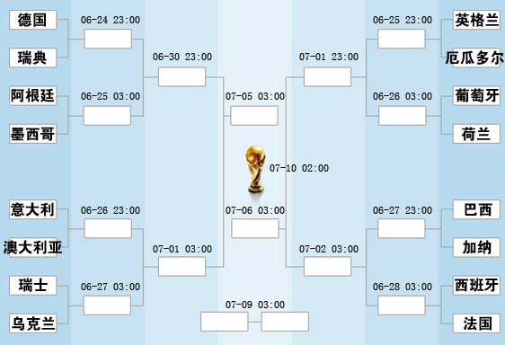
第四章 分 治 法
分治法的设计思想
1
2
排序问题中的分治法
3
组合问题中的蛮力法
几何问题中的蛮力法
4
5
小结

Slide 2
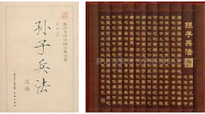
1 分治法的设计思想
凡治众如治寡，分数是也；斗众如斗寡，形名是也。
http://v.163.com/movie/2010/12/8/U/M6UTT5U0I_M6V2T998U.html

Slide 3
1 分治法的设计思想
将一个难以直接解决的大问题，分割成一些规模较小的相同问题，以便各个击破，分而治之。

Slide 4
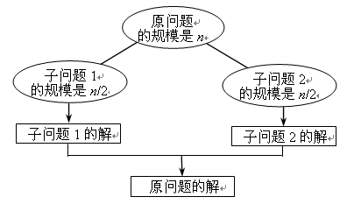
1 分治法的设计思想

Slide 5
分治法的求解步骤
（1）划分：既然是分治，当然需要把规模为n的原问题划分为k个规模较小的子问题，并尽量使这k个子问题的规模大致相同。
（2）求解子问题：各子问题的解法与原问题的解法通常是相同的，可以用递归的方法求解各个子问题，有时递归处理也可以用循环来实现。
（3）合并：把各个子问题的解合并起来，合并的代价因情况不同有很大差异，分治算法的有效性很大程度上依赖于合并的实现。

Slide 6
分治法的求解步骤
人们从大量实践中发现，在用分治法设计算法时，最好使子问题的规模大致相同。即将一个问题分成大小相等的 k 个子问题的处理方法是行之有效的。
这种使子问题规模大致相等的做法是出自一种平衡子问题的思想，它几乎总是比子问题规模不等的做法要好。

Slide 7
分治法的求解步骤
DivideConquer(P)
{
if (P的规模足够小) 直接求解P;
else 分解为k个子问题P₁, P₂, …, P_{k}；
for (i=1; i<=k; i++)
y_{i}=DivideConquer(P_{i});
return Merge(y₁, …, y_{k});
}

Slide 8
分治法的时间复杂度
子问题的输入规模大致相等且一分为二，则分治法的计算时间可表示为：
g(n) n足够小
T(n)=
2T(n/2)+f(n)
说明：T(n)式输入规模为 n 的分治法的计算时间；
g(n)是对足够小的 n 直接求解的时间；
f(n)是Merge的计算时间。

Slide 9
例：计算a^{n}，应用分治技术得到如下计算方法：
⎧
a
如果
n
=
1
a
n
=
⎨
⎩
a
⎣
n
2
⎦
×
a
⎡
n
2
⎤
如果
n
>
1
分析时
间性能
3⁴
3²
3²
分解问题
3¹
3¹
3¹
3¹
求解每个子问题
3
3
3
3
9
9
合并子问题的解
81
不是所有的分治法都比简单的蛮力法更有效。

Slide 10
分治法的适用条件
1. 问题的规模缩小到一定的程度就可以容易地解决；
2. 问题可以分解为若干个规模较小的相同问题，即该问题具有最优子结构性质；
3. 问题分解出的子问题的解可以合并为该问题的解；
4. 问题所分解出的各个子问题是相互独立的，即子问题之间不包含公共的子问题。
因为问题的计算复杂性一般是随着问题规模的增加而增加，因此大部分问题满足条件1的特征。
第2条特征是应用分治法的前提，反映了递归思想的应用。

Slide 11
分治法的适用条件
1. 问题的规模缩小到一定的程度就可以容易地解决；
2. 问题可以分解为若干个规模较小的相同问题，即该问题具有最优子结构性质；
3. 问题分解出的子问题的解可以合并为该问题的解；
4. 问题所分解出的各个子问题是相互独立的，即子问题之间不包含公共的子问题。
能否利用分治法完全取决于问题是否具有第3条特征，如果具备了前两条特征，而不具备第3条特征，则可以考虑贪心算法或动态规划。
第4条特征涉及到分治法的效率，如果各子问题不独立，则分治法要做许多重复工作，重复地求解公共子问题，此时虽然也可用分治法，但一般用动态规划较好。

Slide 12
2 一个简单的例子—数字旋转方阵
问题描述：输出下图所示N×N（1≤N≤10）的数字旋转方阵。
1 20 19 18 17 16
2 21 32 31 30 15
3 22 33 36 29 14
4 23 34 35 28 13
5 24 25 26 27 12
6 7 8 9 10 11
A、B、C、D四个区域

Slide 13
2 一个简单的例子—数字旋转方阵
想法：用二维数组data[N][N]表示N×N的方阵，观察方阵中数字的规律，可以从外层向里层填数。
设变量size表示方阵的大小，则初始时size = N，填完一层则size = size - 2；
设变量begin表示每一层的起始位置，变量i和j分别表示行号和列号，则每一层初始时i = begin，j = begin。
将每一层的填数过程分为A、B、C、D四个区域，则每个区域需要填写size – 1个数字，填写区域A时列号不变行号加1，填写区域B时行号不变列号加1，填写区域C时列号不变行号减1，填写区域D时行号不变列号减1。
显然，递归的结束条件是size等于0或size等于1。

Slide 14
2 一个简单的例子—数字旋转方阵
算法4.1：数字旋转方阵Full
输入：当前层左上角要填的数字number，左上角的坐标begin，方阵的阶数size
输出：数字旋转方阵
1. 如果size等于0，则算法结束；
2. 如果size等于1，则data[begin][begin] = number，算法结束；
3. 初始化行、列下标i = begin, j = begin；
4. 重复下述操作size – 1次，填写区域A
4.1 data[i][j] = number; number++;
4.2 行下标i++; 列下标不变；
5. 重复下述操作size – 1次，填写区域B
5.1 data[i][j] = number; number++;
5.2 行下标不变；列下标j++;
6. 重复下述操作size – 1次，填写区域C
6.1 data[i][j] = number; number++;
6.2 行下标i--; 列下标不变；
7. 重复下述操作size – 1次，填写区域D
7.1 data[i][j] = number; number++;
7.2 行下标不变，列下标j--;
8. 调用函数Full在size-2阶方阵中左上角begin+1处从数字number开始填数；

Slide 15
递归的定义
递归（Recursion）就是子程序（或函数）直接调用自己或通过一系列调用语句间接调用自己，是一种描述问题和解决问题的基本方法。
递归有两个基本要素：
⑴ 边界条件：确定递归到何时终止；
⑵ 递归模式：大问题是如何分解为小问题的。

Slide 16
递归函数的经典问题——汉诺塔问题
在世界刚被创建的时候有一座钻石宝塔（塔A），其上有64个金碟。所有碟子按从大到小的次序从塔底堆放至塔顶。紧挨着这座塔有另外两个钻石宝塔（塔B和塔C）。从世界创始之日起，婆罗门的牧师们就一直在试图把塔A上的碟子移动到塔C上去，其间借助于塔B的帮助。每次只能移动一个碟子，任何时候都不能把一个碟子放在比它小的碟子上面。当牧师们完成任务时，世界末日也就到了。

Slide 17
汉诺塔问题可以通过以下三个步骤实现：
（1）将塔A上的n-1个碟子借助塔C先移到塔B上。
（2）把塔A上剩下的一个碟子移到塔C上。
（3）将n-1个碟子从塔B借助塔A移到塔C上。
显然，这是一个递归求解的过程

Slide 18


Slide 19
汉诺塔算法
1 void Hanoi(int n, char A, char B, char C)
//第一列为语句行号
2 {
3 if (n==1) Move(A, C);
//Move是一个抽象操作，表示将碟子从A移到C上
4 else {
5 Hanoi(n-1, A, C, B);
6 Move(A, C);
7 Hanoi(n-1, B, A, C);
8 }
9 }
C++描述

Slide 20
递归函数的运行轨迹
在递归函数中，调用函数和被调用函数是同一个函数，需要注意的是递归函数的调用层次，如果把调用递归函数的主函数称为第0层，进入函数后，首次递归调用自身称为第1层调用；从第i层递归调用自身称为第i+1层。反之，退出第i+1层调用应该返回第i层。采用图示方法描述递归函数的运行轨迹，从中可较直观地了解到各调用层次及其执行情况。

Slide 21
Hanio(1,A,B,C)
Hanio(2,A,C,B)
Move (A,C)
Hanio(1,A,B,C)
Hanio(3,A,B,C)
Move (A,B)
Hanio(1,C,A,B)
Hanio(2,A,C,B)
Hanio(1,C,A,B)
Move (C,B)
Hanio(2,B,A,C)
Hanio(1,B,C,A)
Move (A,C)
Hanio(1,B,C,A)
Move (B,A)
Hanio(2,B,A,C)
Move (B,C)
Hanio(1,A,B,C)
Hanio(1,A,B,C)
Move (A,C)
结束

Slide 22
递归函数的内部执行过程
一个递归函数的调用过程类似于多个函数的嵌套调用，只不过调用函数和被调用函数是同一个函数。为了保证递归函数的正确执行，系统需设立一个工作栈。具体地说，递归调用的内部执行过程如下：
（1）运行开始时，首先为递归调用建立一个工作栈，其结构包括值参、局部变量和返回地址；
（2）每次执行递归调用之前，把递归函数的值参和局部变量的当前值以及调用后的返回地址压栈；
（3）每次递归调用结束后，将栈顶元素出栈，使相应的值参和局部变量恢复为调用前的值，然后转向返回地址指定的位置继续执行。

Slide 23
汉诺塔算法在执行过程中，工作栈的变化下图所示，其中栈元素的结构为（返回地址，n值，A值，B值，C值），返回地址对应算法中语句的行号。
5, 3, A, B, C
5, 2, A, C, B
5, 3, A, B, C
5, 1, A, B, C
5, 2, A, C, B
5, 3, A, B, C
5, 2, A, C, B
5, 3, A, B, C
7, 1, C, A, B
5, 2, A, C, B
5, 3, A, B, C
⑴ ⑵ ⑶ ⑷ ⑸
5, 2, A, C, B
5, 3, A, B, C
5, 3, A, B, C
7, 2, B, A, C
5, 3, A, B, C
5, 1, B, C, A
7, 2, B, A, C
5, 3, A, B, C
7, 2, B, A, C
5, 3, A, B, C
⑹ ⑺ ⑻ ⑼ ⑽
7, 1, A, B, C
7, 2, B, A, C
5, 3, A, B, C
7, 2, B, A, C
5, 3, A, B, C
5, 3, A, B, C
⑾ ⑿ ⒀ ⒁

Slide 24

递归算法结构清晰，可读性强，而且容易用数学归纳法来证明算法的正确性，因此，它为设计算法和调试程序带来很大方便，是算法设计中的一种强有力的工具。但是，因为递归算法是一种自身调用自身的算法，随着递归深度的增加，工作栈所需要的空间增大，递归调用时的辅助操作增多，因此，递归算法的运行效率较低。

Slide 25
【例1】金块问题： 老板有一袋金块(共n块)，最优秀的雇员得到其中最重的一块，最差的雇员得到其中最轻的一块。假设有一台比较重量的仪器，我们希望用最少的比较次数找出最重的金块。
算法设计1：比较简单的方法是逐个的进行比较查找。先拿两块比较重量，留下重的一个与下一块比较，直到全部比较完毕，就找到了最重的金子。算法类似于一趟选择排序，算法如下：
maxmin( float a[],int n)
{ max==min=a[1];
for(i=2 i<=n i++ )
if(max < a[i]) max=a[i];
else if(min > a[i]) min=a[i];
}

Slide 26
算法分析1：算法中需要n-1次比较得到max。最好的情况是金块是由小到大取出的，不需要进行与min的比较，共进行n-1次比较。最坏的情况是金块是由大到小取出的，需要再经过n-1次比较得到min,共进行2*n-2次比较。至于在平均情况下，A(i)将有一半的时间比max大，因此平均比较数是3(n—1)/2。
算法设计2:问题可以简化为：在含n（n是2的幂（n>=2））个元素的集合中寻找极大元和极小元。用分治法（二分法）可以用较少比较次数地解决上述问题：
1） 将数据等分为两组（两组数据可能差1），目的是分别选取
其中的最大（小）值。
2） 递归分解直到每组元素的个数≤2，可简单地找到最大（小）
值。
3） 回溯时将分解的两组解大者取大，小者取小，合并为当前问题的解。

Slide 27
算法2 递归求取最大和最小元素
float a[n];
maxmin （int i, int j ,float &fmax, float &fmin）{int mid; float lmax, lmin, rmax, rmin;
if (i=j) {fmax= a[i]; fmin=a[i];}
else if (i=j-1)
if(a[i]<a[j]) { fmax=a[j]；fmin=a[i];}
else {fmax=a[i]; fmin=a[j];}
else {mid=(i+j)/2;
maxmin （i，mid，lmax，lmin）;
maxmin （mid+1，j，rmax，rmin）;
if(lmax>rmax) fmax=lmax;
else fmax=rmax;
if(lmin>rmin) fmin=rmin;
else fmin=lmin;
}

Slide 28

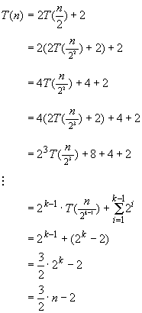
算法分析：MAXMIN需要的元素比较数是多少呢？如果用T(n)表示这个数，则所导出的递归关系式是:
当n是2的幂时，即对于这个某个正整数k，n=2^{k}，有
可以证明，任何以元素比较为基础的找最大和最小元素的算法，其元素比较下界均为
次。
因此，过程MAXMIN在这种意义上是最优的。

Slide 29

排序问题中的分治法—归并排序
将两个有序序列合并为一个有序序列的过程称为二路归并。
二路归并排序
注意：只含一个记录的序列显然是有序序列。

Slide 30
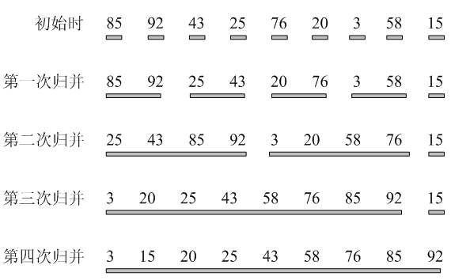
排序问题中的分治法—归并排序
已知关键字序列{ 85, 92, 43, 25, 76, 20, 3, 58, 15 }，请给出二路归并排序的每一趟结果。

Slide 31
合并两个有序表
  相邻有序表 A[s] ~ A[m]、A[m+1]~A[e]
  结果得到有序表 A[s] ~ A[e]
  算法：
    1. 从数组A[s]~A[m]和A[m+1]~A[e]中各取一最小数；
    2. 比较取出的两个数，将较小数按顺序放入数组R；
    3. 从较小数对应的数组中取出下一个最小数；
    4. 重复步骤2、3直到两个序列中的数据全部取走；
    5. 如果A[s]~A[m]或A[m+1]~A[e]有未取走的数据，则将剩下的数全部按顺序拷贝到R中已有数据之后；
    6. 将R中数据逐一拷贝回A中；

Slide 32
一趟归并操作
  长度为n的序列A[ ]中每个有序序列长度为len。
  一趟二路归并须考虑以下问题：
  若n可以被2*len整除，则A刚好可以合并序列为n/(2*len) 个长度为2*len的有序表
  若n不能被2*len整除时有两种情况：
n/(2*len)余数小于等于len，剩下一个有序表，此时剩余元素不必再进行归并操作
n/(2*len)余数大于len，剩下一大一小两个有序表合并为一个有序表

Slide 33




len=1, n/2*len=9/2=4, 余数1≤len，符合情况①
n=9
len=2, n/2*len=9/4=2, 余数1≤len，符合情况①
len=4, n/2*len=9/8=1, 余数1≤len，符合情况①
len=8, n/2*len=9/16=0, 余数9>len，符合情况②

Slide 34
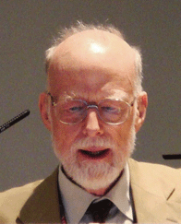
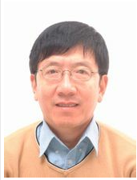
排序问题中的分治法—快速排序
快速排序（Quicksort）是Hoare在26岁时给出的一个算法。
1986年，何积丰和Hoare提出了"程序分解算子"，并将规范语言与程序语言看成是同一类数学对象。

Slide 35
排序问题中的分治法—快速排序
r₁ … … r_{n/2} r_{n/2＋1} … … r_{n} 划分
r'₁<… …<r'_{n/2} r'_{n/2＋1}<… …<r'_{n} 递归处理
r''₁<……<r''_{n/2}<r''_{n/2＋1} <……<r ''_{n} 合并解

Slide 36
排序问题中的分治法—快速排序
void MergeSort(int r[ ], int r1[ ], int s, int t)
{ if (s==t) r1[s]=r[s];
else { m=(s+t)/2;
Mergesort(r, r1, s, m);
Mergesort(r, r1, m+1, t);
Merge(r1, r, s, m, t);
}
}
void Merge(int r[ ], int r1[ ], int s, int m, int t)
{ i=s; j=m+1; k=s;
while (i<=m && j<=t)
{ if (r[i]<=r[j]) r1[k++]=r[i++];
else r1[k++]=r[j++];
}
while (i<=m) r1[k++]=r[i++];
while (j<=t) r1[k++]=r[j++];
}

Slide 37
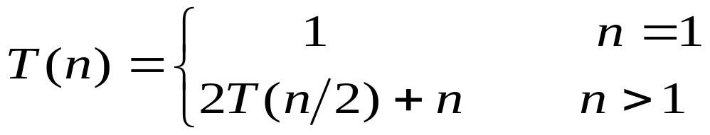
排序问题中的分治法—快速排序
二路归并排序算法的递推式：
当n=2^{k}时，可得
T(n)=2(2T(n/4)+n/2)+n
=4T(n/4)+2n
=4(2T(n/8)+n/4)+2n
……
=2^{k}T(1)+kn
=nlog²n
如果2^{k}<n<2^{k}+1，有T(n)≤T(2^{k+1})，有T(n)=O(nlog₂n)。

Slide 38
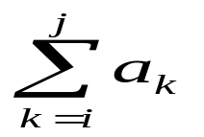
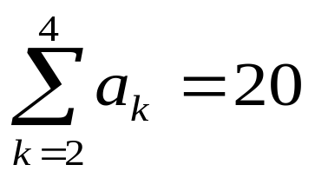
组合问题中的分治法—最大子段和问题
给定由n个整数（可能有负整数）组成的序列(a₁, a₂, …, a_{n})，最大子段和问题要求该序列形如 的最大值（1≤i≤j≤n），当序列中所有整数均为负整数时，其最大子段和为0。例如，序列(-20, 11, -4, 13, -5, -2)的最大子段和为 。

Slide 39



组合问题中的分治法—最大子段和问题
最大子段和问题的分治策略是：
（1）划分：按照平衡子问题的原则，将序列(a₁, a₂, …, a_{n})划分成长度相同的两个子序列(a₁, …, a )和(a _{＋1}, …, a_{n})，则会出现以下三种情况：
① a₁, …, a_{n}的最大子段和＝a₁, …,a 的最大子段和；
② a₁, …, a_{n}的最大子段和＝a _{＋1}, …, a_{n}的最大子段和；
③ a₁, …, a_{n}的最大子段和＝ ，且

Slide 40
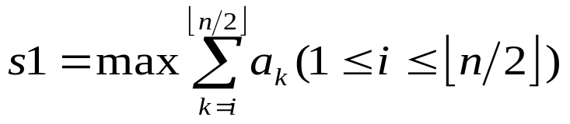
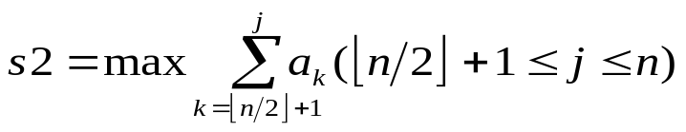
组合问题中的分治法—最大子段和问题
（2）求解子问题：对于划分阶段的情况①和②可递归求解，情况③需要分别计算 和
，则s1+s2为情况③的最大子段和。
（3）合并：比较在划分阶段的三种情况下的最大子段和，取三者之中的较大者为原问题的解。

Slide 41
组合问题中的分治法—最大子段和问题
a₁ … … a_{i} … a_{mid} a_{mid+1}… a_{j} … … a_{n} 划分
leftsum rightsum 递归处理
max{leftsum, sum, rightsum} 合并解
sum 不能递归处理
a₁ … … a_{i} … a_{mid} a_{mid+1}… a_{j} … … a_{n} 最大子段和横跨两个子序列

Slide 42
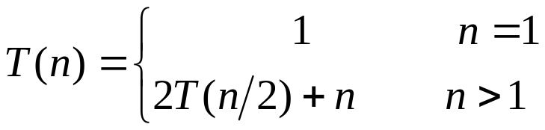
组合问题中的分治法—最大子段和问题
分析算法的时间性能，对应划分得到的情况①和②，需要分别递归求解，对应情况③，两个并列for循环的时间复杂性是O(n)，所以，存在如下递推式：
算法的时间复杂性为O(nlog₂n)。

Slide 43


组合问题中的分治法—棋盘覆盖问题
在一个2^{k}×2^{k} 个方格组成的棋盘中，恰有一个方格与其他方格不同，称该方格为一特殊方格，且称该棋盘为一特殊棋盘。在棋盘覆盖问题中，要用图示的4种不同形态的L型骨牌覆盖给定的特殊棋盘上除特殊方格以外的所有方格，且任何2个L型骨牌不得重叠覆盖。

Slide 44

组合问题中的分治法—棋盘覆盖问题
当k>0时，将2^{k}×2^{k}棋盘分割为4个2^{k-1}×2^{k-1} 子棋盘，特殊方格必位于4个较小子棋盘之一中，其余3个子棋盘中无特殊方格。
为了将这3个无特殊方格的子棋盘转化为特殊棋盘，可以用一个L型骨牌覆盖这3个较小棋盘的会合处，从而将原问题转化为4个较小规模的棋盘覆盖问题。
递归地使用这种分割，直至棋盘简化为棋盘1×1。

Slide 45
组合问题中的分治法—棋盘覆盖问题
public void chessBoard(int tr, int tc, int dr, int dc, int size)
{
if (size == 1) return;
int t = tile++, // L型骨牌号
s = size/2; // 分割棋盘
// 覆盖左上角子棋盘
if (dr < tr + s && dc < tc + s)
// 特殊方格在此棋盘中
chessBoard(tr, tc, dr, dc, s);
else {// 此棋盘中无特殊方格
// 用 t 号L型骨牌覆盖右下角
board[tr + s - 1][tc + s - 1] = t;
// 覆盖其余方格
chessBoard(tr, tc, tr+s-1, tc+s-1, s);}
// 覆盖右上角子棋盘
if (dr < tr + s && dc >= tc + s)
// 特殊方格在此棋盘中
chessBoard(tr, tc+s, dr, dc, s);
else {// 此棋盘中无特殊方格
// 用 t 号L型骨牌覆盖左下角
board[tr + s - 1][tc + s] = t;
// 覆盖其余方格
chessBoard(tr, tc+s, tr+s-1, tc+s, s);}
// 覆盖左下角子棋盘
if (dr >= tr + s && dc < tc + s)
// 特殊方格在此棋盘中
chessBoard(tr+s, tc, dr, dc, s);
else {// 用 t 号L型骨牌覆盖右上角
board[tr + s][tc + s - 1] = t;
// 覆盖其余方格
chessBoard(tr+s, tc, tr+s, tc+s-1, s);}
// 覆盖右下角子棋盘
if (dr >= tr + s && dc >= tc + s)
// 特殊方格在此棋盘中
chessBoard(tr+s, tc+s, dr, dc, s);
else {// 用 t 号L型骨牌覆盖左上角
board[tr + s][tc + s] = t;
// 覆盖其余方格
chessBoard(tr+s, tc+s, tr+s, tc+s, s);}
}

Slide 46

组合问题中的分治法—棋盘覆盖问题
设T(k)是算法覆盖一个2^{k}×2^{k}棋盘所需时间，从算法的划分策略可知，T(k)满足如下递推式：
解此递推式可得T(k)=O(4^{k})。由于覆盖一个2^{k}×2^{k}棋盘所需的骨牌个数为(4^{k}-1)/3。

Slide 47

几何问题中的分治法—最近对问题
设p₁=(x₁,y₁), p₂=(x₂,y₂), …, p_{n}=(x₁,y₁)，是平面上n个点构成的集合S，最近对问题就是找出集合S中距离最近的点对。
你想到些什么？

Slide 48
几何问题中的分治法—最近对问题
最近对问题的分治策略是：
⑴划分：将集合S分成两个子集S₁和S₂，设集合S的最近点对是p_{i}和p_{j}（1≤i,j≤n），则会出现以下三种情况：
①
②
③
哪三种情况？
⑵求解子问题：对于划分阶段的情况①和②可递归求解，如果最近点对分别在集合S₁和S₂中，问题就比较复杂了。
⑶合并：比较在划分阶段三种情况下最近点对，取三者之中较小者为原问题的解。

Slide 49
小结
实际应用问题
审题，找出题意
构建？相应模型
与结论间的数学关系
翻译
作答
分析
转化
数学问题的解
运用？相关知识求解
与？有关的数学问题

Slide 50
第二组任务——最近对问题
1. 实验题目
设p₁=(x₁, y₁), p₂=(x₂, y₂), …, p_{n}=(x_{n}, y_{n})是平面上n个点构成的集合S，设计算法找出集合S中距离最近的点对。
2. 实验目的
（1）进一步掌握递归算法的设计思想以及递归程序的调试技术；
（2）理解这样一个观点：分治与递归经常同时应用在算法设计之中。

Slide 51
3. 实验要求
（1）分别用蛮力法和分治法求解最近对问题；
（2）分析算法的时间性能，设计实验程序验证分析结论。

